Slide 1
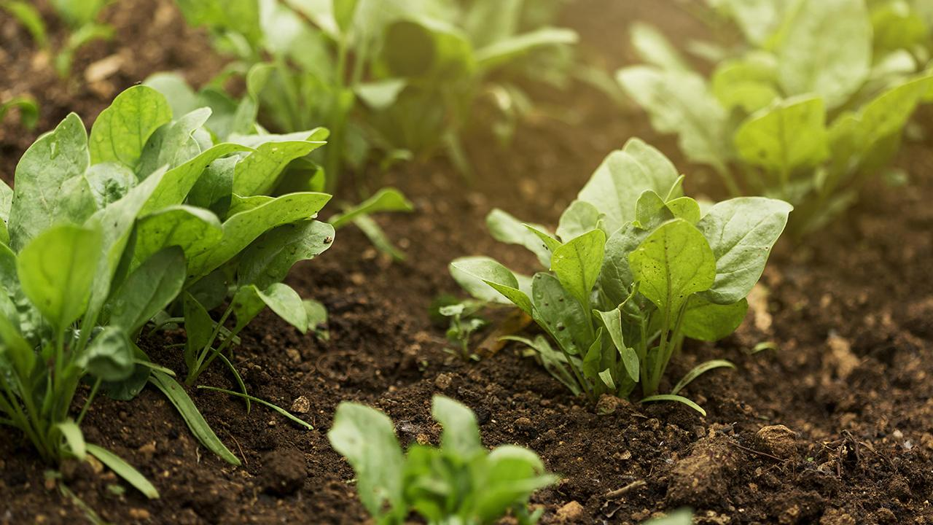
Sistema de Irrigação Automatizado
Arthur Moura, Davi Ramos, Fabrício Pisni, Julia Peres
e Marco Calixto – TCC 2025

Slide 2
Índice
Introdução
Metodologia
01
04
Contexto e motivação do projeto.
Etapas do projeto desenvolvido.
Definição do Problema
Design
02
Desafios enfrentados na irrigação.
05
Interface e layout do sistema.
Objetivos
Conclusão
03
Propósito e metas do projeto.
06
Resultados e aprendizados do projeto.

Slide 3
O que é um Sistema de Irrigação?
Um sistema de irrigação é um conjunto de equipamentos e técnicas que distribui água de forma controlada às plantas, garantindo crescimento saudável e maior produtividade, mesmo em períodos de pouca chuva.

Slide 4
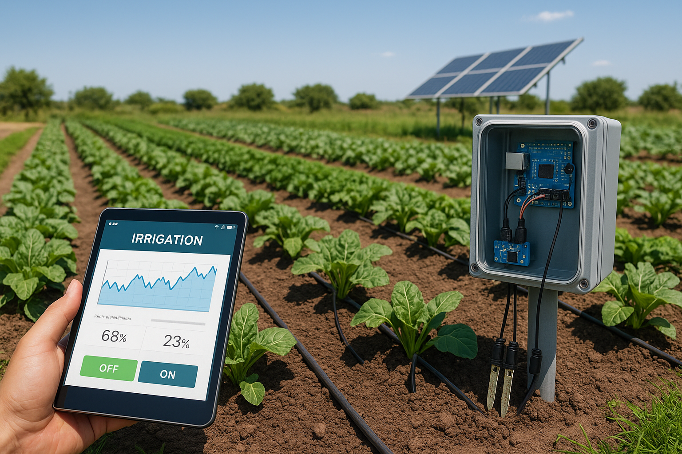
Tecnologia
A Tecnologia se torna uma ferramenta essencial que, aliada ao uso racional da água, reduz desperdícios e aumenta a produtividade agrícola (Silva, 2019).

Slide 5
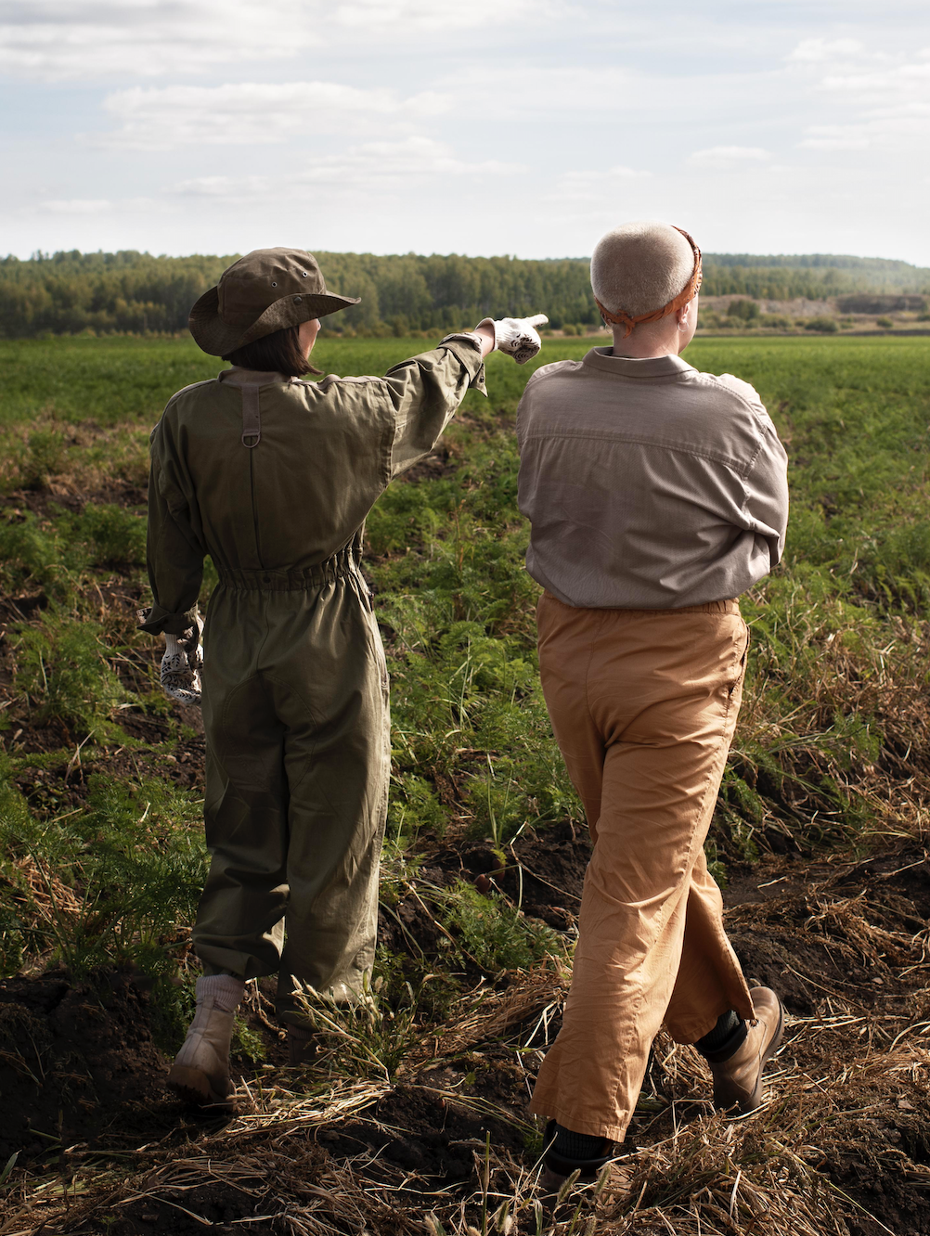
Problema x Solução
Problema
Desperdício de água, baixa produtividade, dificuldade no controle hídrico.
Solução
Sistema automatizado de irrigação, tecnologia, programação, rega precisa, ajuste automático, controle de quantidade e frequência.

Slide 6
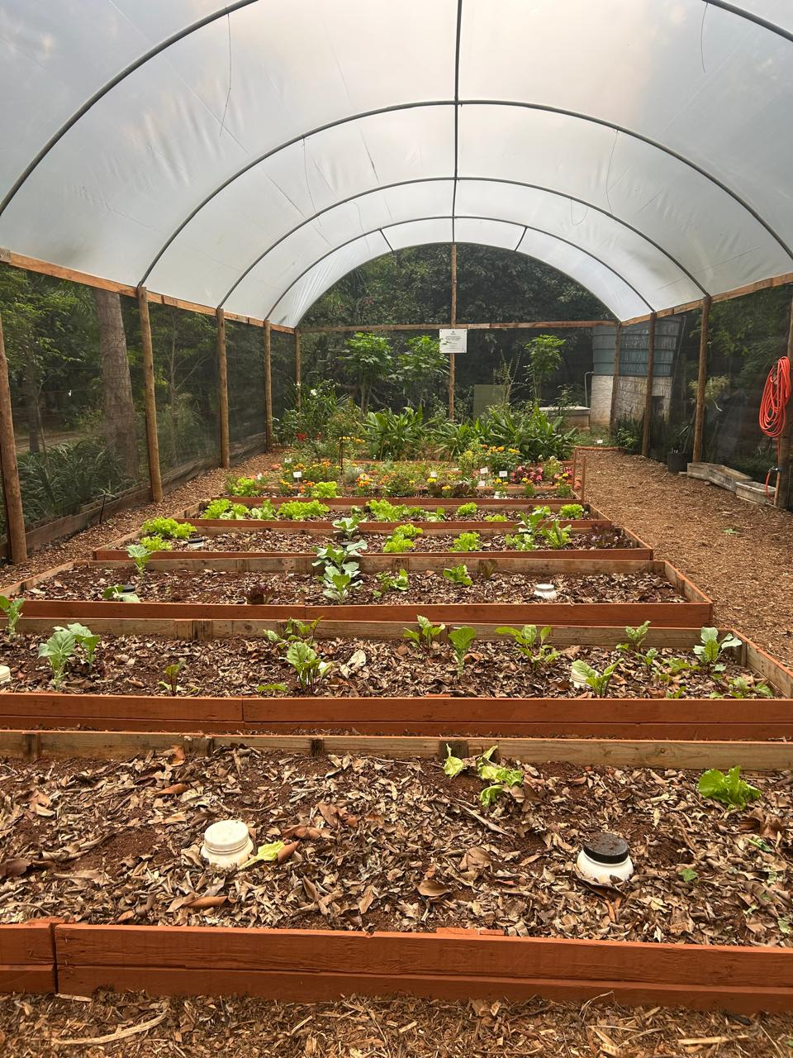
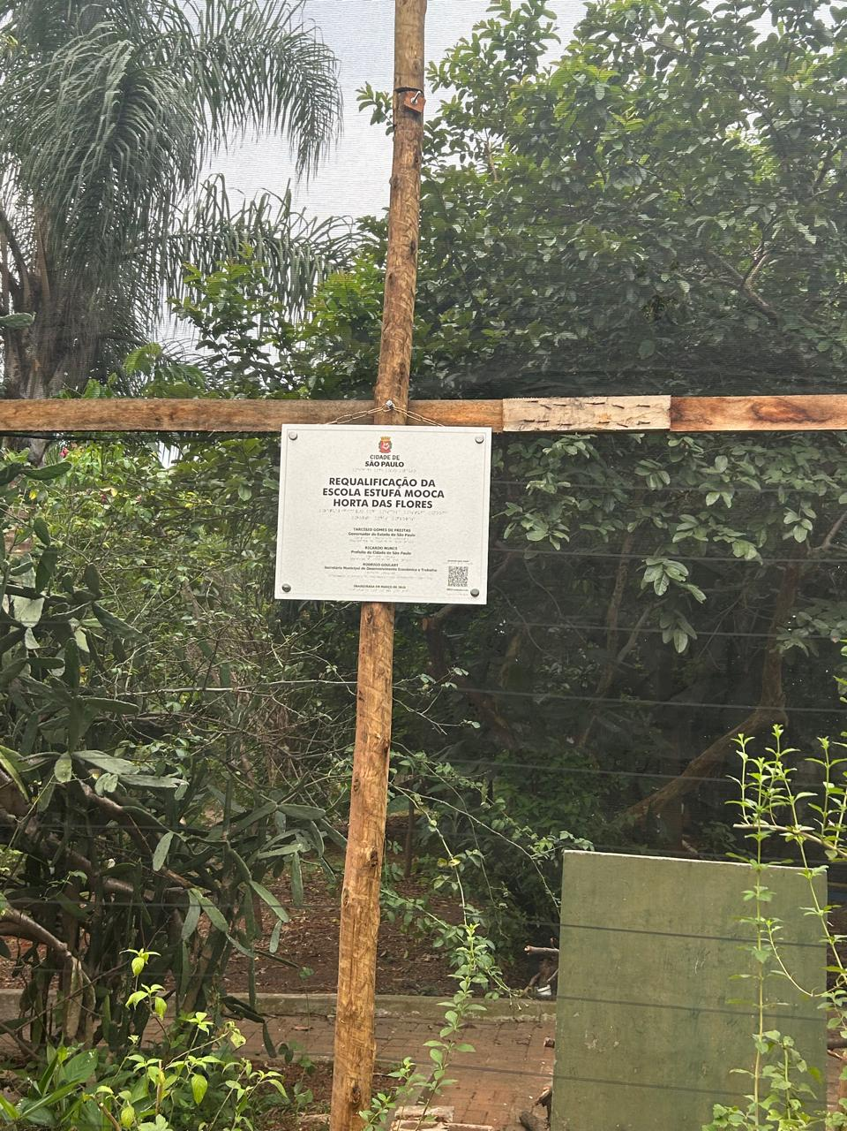
Hortas das Flores
Estufa
Horta das Flores, situada no bairro da Mooca em São Paulo.
Requalificação
Apoio da Prefeitura por meio da cessão do espaço. Sustentabilidade e Integração Social.
Plantação
Plantação mantida por membros da comunidade local. Trabalho colabo- rativo e voluntário

Slide 7
Processos
Definição
Automação da irrigação
Sustentabilidade ambiental
Eficiência no uso da água
Estudo
Técnicas de irrigação
Manejo eficiente da água
Métodos de aplicação
Arduino
Programação embarcada
Controle de sensores
Circuito eletrônico
Aplicativo
Interface usuário
Monitoramento remoto
Controle em tempo real
Comunicação com Arduino

Slide 8
Objetivo Geral
Desenvolver um sistema de irrigação automatizado para uma horta de subsistência.
Esse sistema deve monitorar e controlar a umidade de estufas agrícolas baseado na tecnologia Arduino, e vinculado a um aplicativo conectado à rede Wi-Fi.

Slide 9
Objetivos Específicos
Construção do circuito eletrônico.
Estabelecer comunicação Wi-Fi entre Arduino e aplicativo.
Desenvolvimento e programação do aplicativo de controle.
Integrar sensores de umidade e UV.
Implementar agendamento de irrigação pelo app.
Ligar/Desligar válvula solenoide.
Executar a irrigação automaticamente com base nos parâmetros definidos.

Slide 10
Justificativa
Sistema de Irrigação
O uso do Arduino torna a automação da irrigação uma solução acessível, de baixo custo e fácil aplicação. Essa tecnologia permite um controle preciso e eficiente da água, sendo viável tanto para pequenas hortas quanto para grandes produtores.

Slide 11
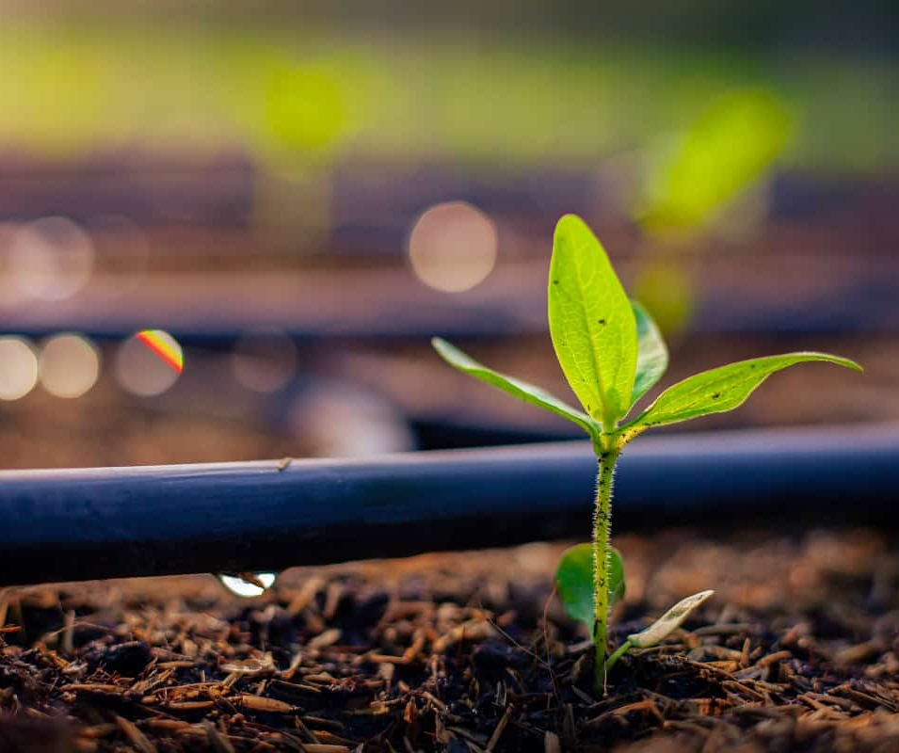
Métodos e Manejo
Foram estudados diferentes métodos e manejos de irrigação, considerando suas vantagens, limitações e aplicabilidade em diferentes contextos produtivos. Após essa análise, optou-se pela adoção do método de irrigação por gotejamento.

Slide 12
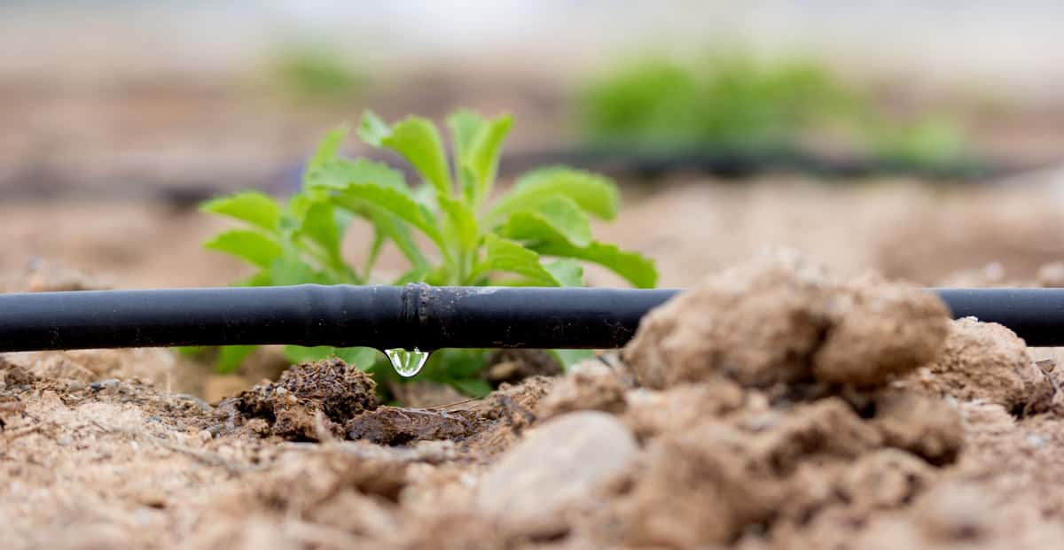
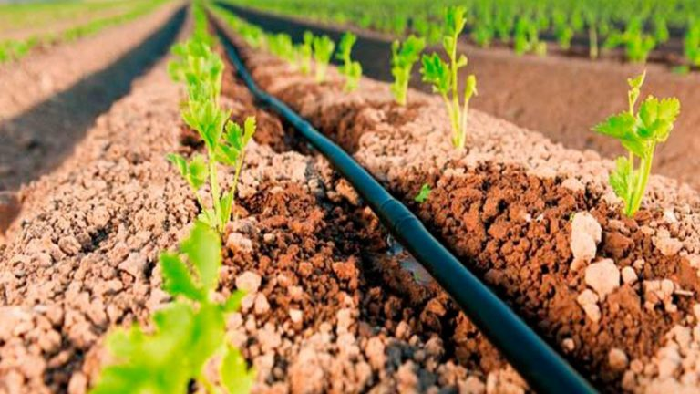
Irrigação por gotejamento
O gotejamento consiste na liberação de água em pequenas gotas, de forma lenta e precisa, diretamente na base das plantas, através de emissores chamados gotejadores. Suas principais vantagens incluem a economia de água e energia, possibilidade de fertirrigação (aplicação de fertilizantes junto com a água).

Slide 13


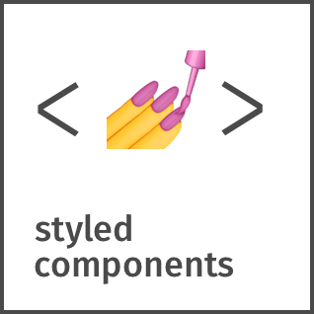



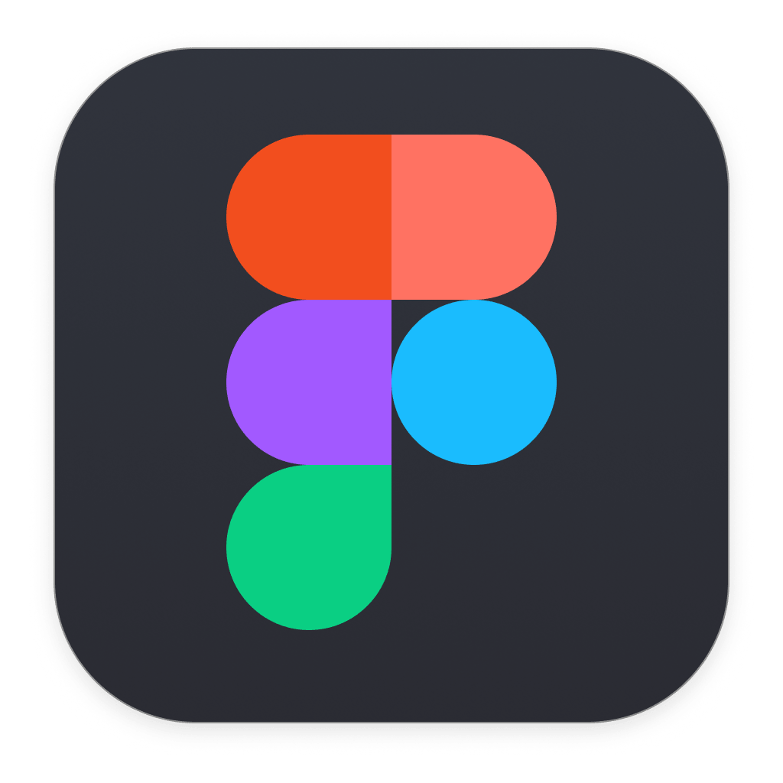

Linguagens e Tecnologias
As linguagens e frameworks utilizados no projeto têm funções específicas e complementares no desenvolvimento de sistemas.
A escolha foi devido sua capacidade de criar aplicações móveis de forma eficiente e multiplataforma.

Slide 14
Linguagem | Descrição
React Native | Permite criar aplicações móveis multiplataforma usando JavaScript.
SQL | Linguagem usada para gerenciamento de bancos de dados relacionais.
Node.js | Ambiente de execução JavaScript no servidor.
JavaScript | Linguagem base para desenvolvimento web interativo.
Styled Components | Estilização de componentes usando CSS-in-JS.
Material UI | Biblioteca de componentes para interfaces modernas em React.
Figma | Ferramenta de design colaborativo para prototipagem.
C++ | Linguagem poderosa para sistemas de alto desempenho.

Slide 15

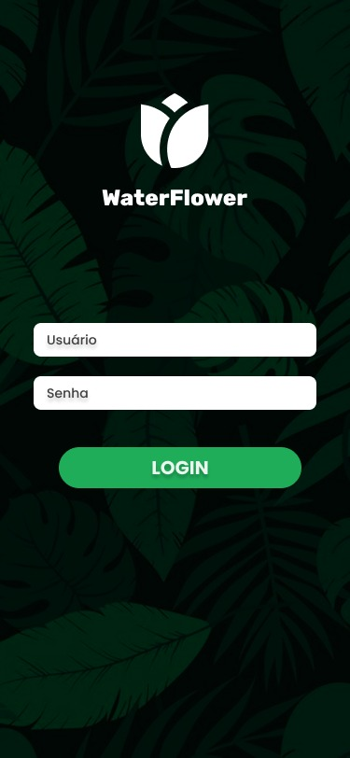
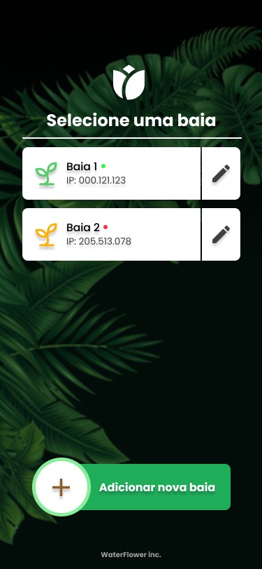
Design do Aplicativo

Slide 16
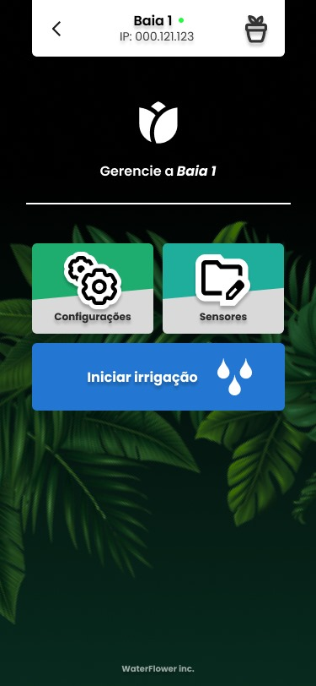
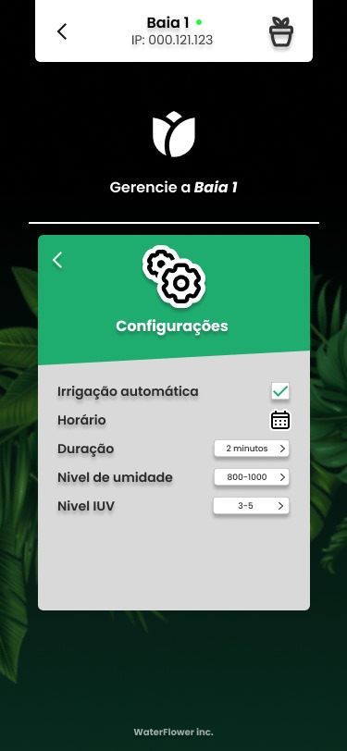
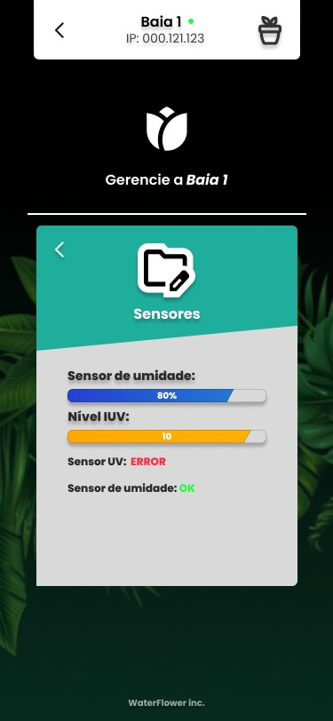
Design do Aplicativo

Slide 17
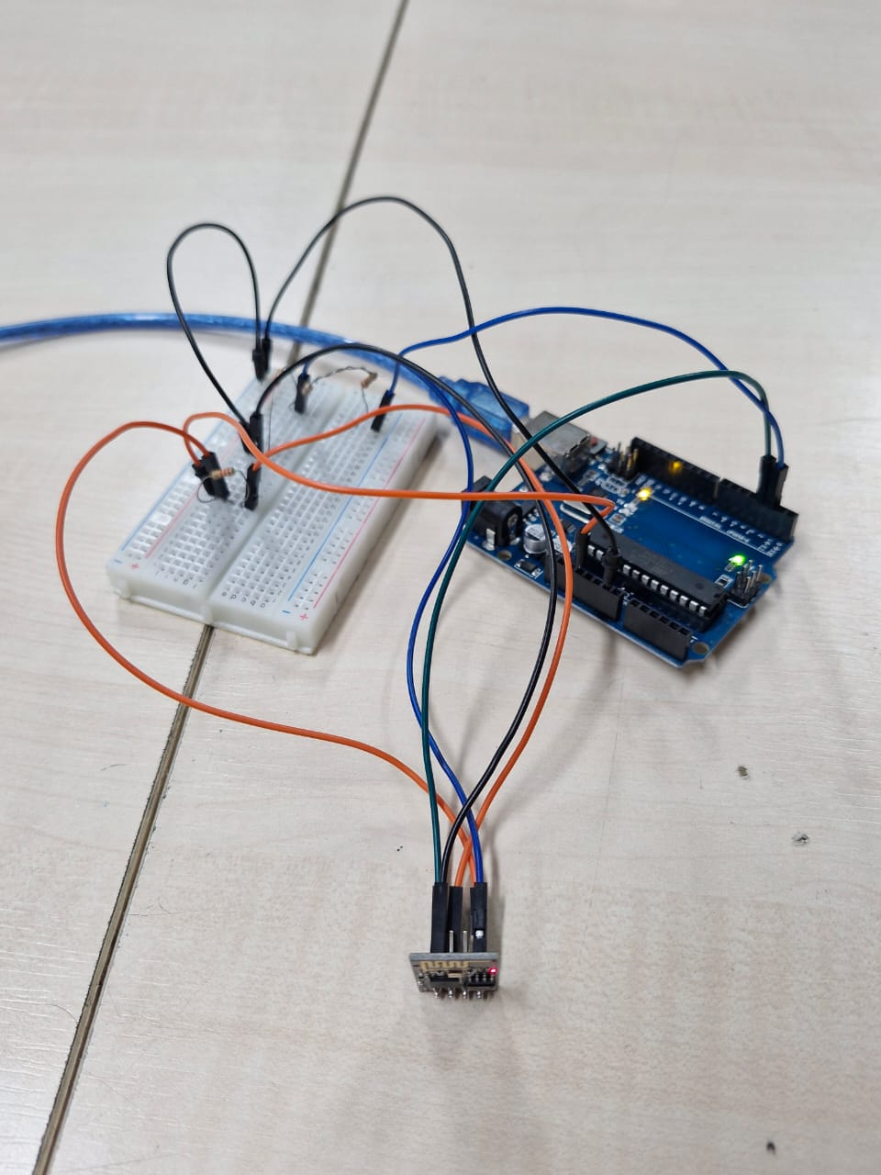
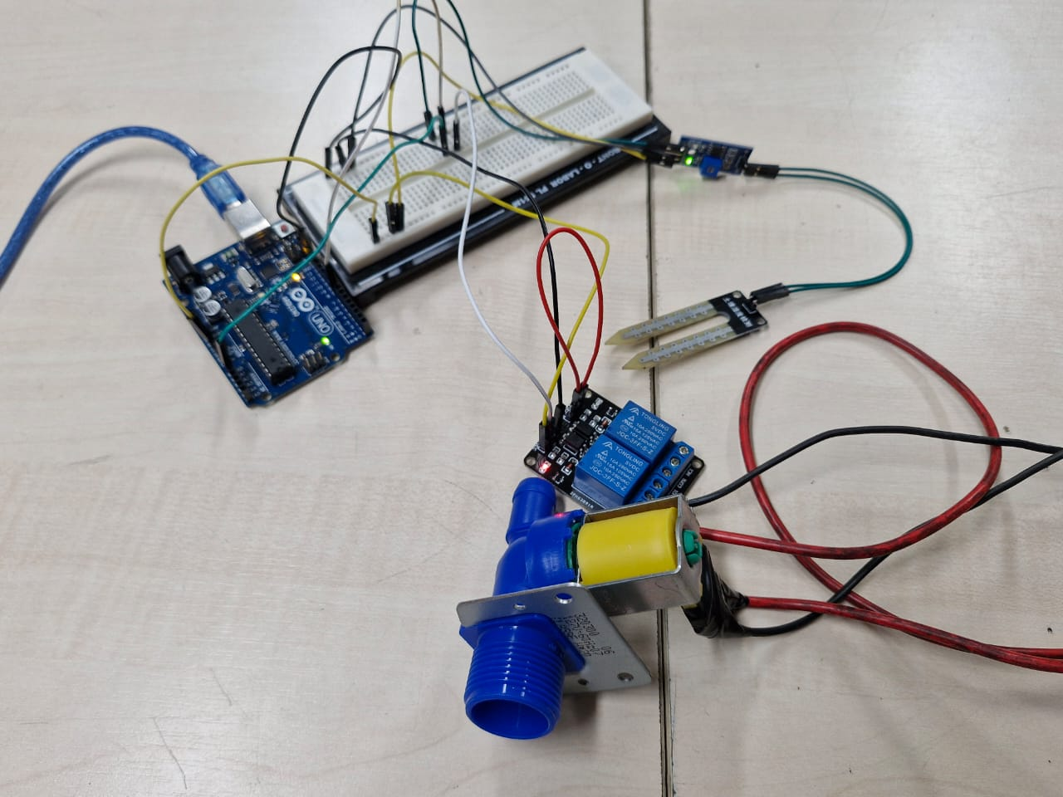
Arduino - Protótipo
Protótipo – Fonte: Autor (2025)

Slide 18
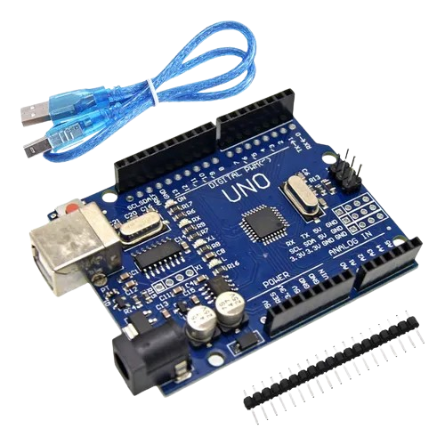
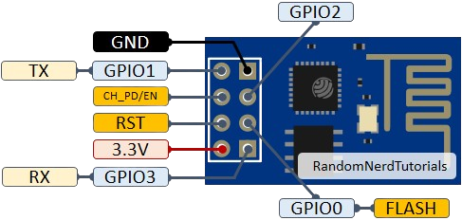
Arduino - Protótipo
Placa de Arduino R3 – Fonte: Mercado Livre (2025)
Chip ESP-01 – Fonte: Microcontrollerslab (2019)

Slide 19
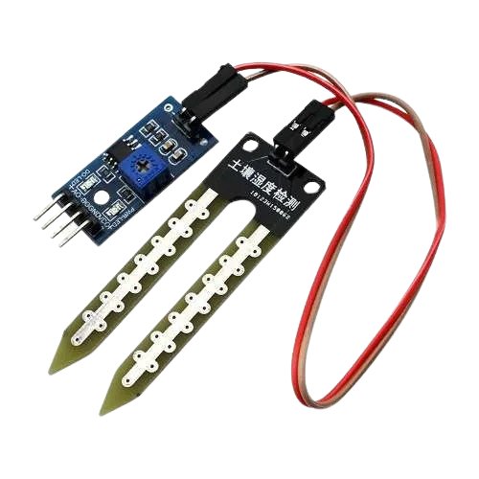
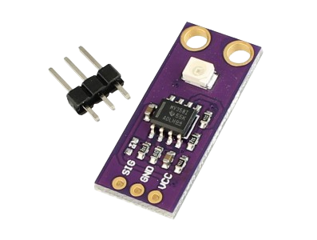
Arduino - Protótipo
Sensor UV – Fonte: Usinainfo
Sensor Umidade – Fonte:Eletrogate (2023)

Slide 20
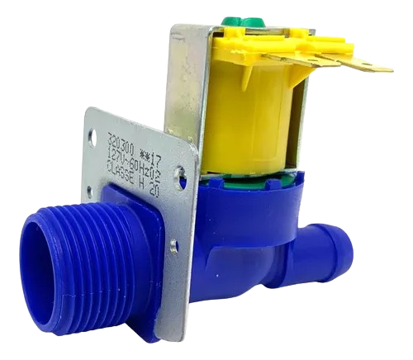
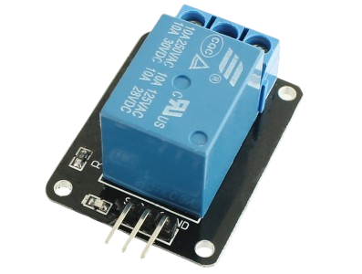
Arduino - Protótipo
Módulo Relé – Fonte: Fermarc (2024)
Válvula Solenoide – Fonte: Mercado Livre (2023)

Slide 21
BERNARDO, S.; SOARES, A. A.; MANTOVANI, E. C. Manual de Irrigação. 9. ed. Viçosa: Editora UFV, 2006.
GOÉS, F. A.; BERNERT, D. M. Impacto da escolha do fertilizante na eficiência do sistema de fertirrigação: riscos de entupimento e variáveis operacionais. In: Fertirrigação via gotejamento: desafios e manejo de soluções. Núcleo do Conhecimento, 2021. Disponível no repositório da UNESP.
LIMA, F. S.; OLIVEIRA, R. A.; SILVA, M. C. Gestão Hídrica e Agricultura Sustentável. São Paulo: Editora Rural, 2014.
MANTOVANI, E. C.; BERNARDO, S.; PALARETTI, L. F. Irrigação: princípios e métodos. Viçosa: Editora UFV, 2009.
MCROBERTS, Michael. Arduíno Básico. São Paulo: Novatec LTDA, 2011. ISBN 978-85-7522-274-4.
Santos, C. R. B. Fundamentos de Projetos Eletrônicos Envolvendo o Arduino. Editora Ciência Moderna, 2021.
SOUZA, R. F.; LIMA, P. A. Automação na agricultura: aplicações com Arduino e sensores de baixo custo. [sem local, sem editora, sem data].
STEVAN JUNIOR, Sergio Luiz; SILVA, Rodrigo Adamshuk. Automação e Instrumentação Industrial com Arduíno: Teoria e Projetos. São Paulo: Érica, 2015.
https://www.agrojet.com.br/microaspersores-para-irrigacao-localizada-o-que-e-vantagens-e-aplicacao/
https://www.embrapa.br/busca-de-publicacoes/-/publicacao/84033/coletanea-de-trabalhos-sobre-a-embrapa

Slide 22
https://www.vhv.rs/dpng/d/22-221315_react-native-logo-hd-png-download.png
https://images.seeklogo.com/logo-png/50/1/sql-logo-png_seeklogo-505247.png
https://cambridge-intelligence.com/wp-content/uploads/2021/07/styled-components-tutorial-logo.png
https://www.brasilcode.com.br/wp-content/uploads/2021/03/Nodejs.png
https://static.vecteezy.com/system/resources/previews/027/127/463/non_2x/javascript-logo-javascript-icon-transparent-free-png.png
https://w7.pngwing.com/pngs/625/531/png-transparent-material-ui-hd-logo.png
https://encrypted-tbn0.gstatic.com/images?q=tbn:ANd9GcTME4gWNF5Bde4Fo7ou2ZcsNqnsj-HSfAIuFw&s
https://download.logo.wine/logo/C%2B%2B/C%2B%2B-Logo.wine.png

Slide 23
https://sigmasensors.com.br/sensor-de-umidade-do-solo
obocore.net/tutoriais/programando-o-esp8266-pela-arduino-ide?srsltid=AfmBOoqCWPjYA1la_KnNcHaLoFrPV4usSTYvXVHrVCwF477O1dIh7o8t
https://www.fattocs.com/wp-content/uploads/2020/05/19-04-Web-Caso-de-uso-v1.pdf
https://www.siagri.com.br/o-que-e-irrigacao/
https://agriq.com.br/fertirrigacao/
https://geoagri.com.br/blog/63/o-que-e-e-como-funciona-o-sistema-de-manejo-da-irrigacao

Slide 24
OBRIGADO !
Desenvolvimento de Sistemas - 2025

